Slide 1
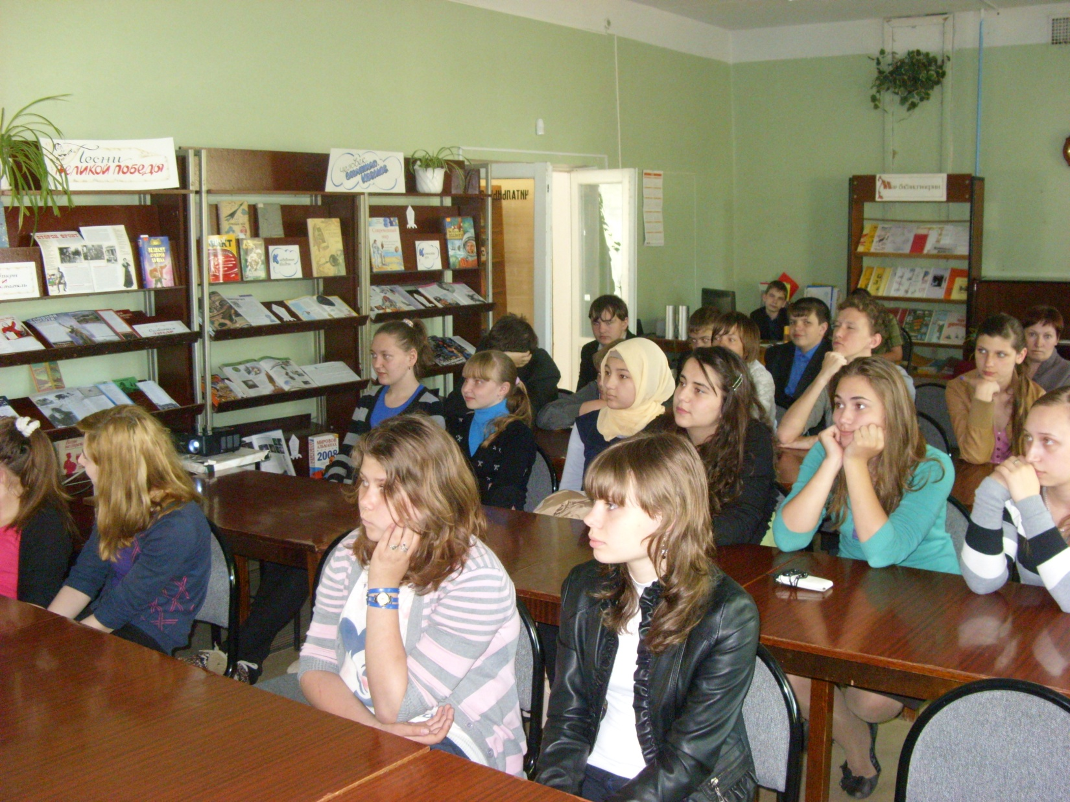
11 февраля
В Новозыбковской детской библиотеке для старшеклассников состоялся патриотический час
«Учись у героев Отчизну любить».
На котором ребята узнали о героях отечественной истории с древности до наших дней. Школьники смогли оценить величие воинского и гражданского подвига тех, кому выпал жребий защищать родную землю.

